Slide 1
软件工程 Software Engineering
河南大学软件学院 王强

Slide 2
前情回顾
软件过程模型：
传统模型
RUP模型
敏捷模型
项目进度：
编写项目开发计划

Slide 3
过程模型测试
以下关于系统原型的叙述中，不正确的是（ ）。
可以帮助导出系统需求并验证需求的有效性
可以用来探索特殊的软件解决方案
可以用来指导代码优化
可以用来支持用户界面设计
Notes:
C
1、原型方法适用于用户需求不清、需求经常变化的情况，可以帮助导出系统需求并验证需求的有效性；
2、探索型原型的目的是弄清目标的要求，确定所希望的特性，并探讨多种方案的可行性，可以用来探索特殊的软件解决方案；
3、原型法能够迅速地开发出一个让用户看得见的系统框架，可以用来支持用户界面设计。
原型法不能用来指导代码优化。

Slide 4
过程模型测试
以下关于增量模型的叙述中，不正确的是（ ）。
核心的产品往往首先开发，需经历充分的“测试”
第一个可交付版本所需要的成本低，时间少
即使一开始用户需求不清晰，对开发进度和质量也没有影响
适用于大型软件项目的开发，对开发人员要求不高
Notes:
D

Slide 5
过程模型测试
以下叙述中，（ ）不是一个风险。
由另一个小组开发的子系统可能推迟交付，导致系统不能按时交付客户
客户不清楚想要开发什么样的软件，因此开发小组开发原型帮助其确定需求
开发团队可能没有正确理解客户的需求
开发团队核心成员可能在系统开发过程中离职
Notes:
B
一般认为风险保护两个特性：不确定性和损失。
不确定性是指风险可能发生也可能不发生；
损失是指如果风险发生，就会产生恶性后果。 本题选项“客户不清楚想要开发什么样的软件”是已经发生的事件，没有不确定性，因此不是一个风险。

Slide 6
过程模型测试
4. 关于RUP模型的特点，下面叙述不正确的为（ ）。
开发过程分为分析、细化、构造、交付四个阶段
每个阶段围绕九个核心工作流分别迭代
基于风险驱动，以用例技术、架构设计为中心
更合理的生命周期模型，可灵活定制
Notes:
A

Slide 7
过程模型测试
5. 下面关于敏捷开发的叙述，不正确的为（ ）。
敏捷方法以人为本，依靠程序员的自我管理提高效率
可以工作的软件和全面的文档是首要的进度度量标准
欢迎需求变化，并利用这种变化来提高用户的竞争优势
团队提倡面对面交谈，业务人员和开发人员必须天天在一起工作
Notes:
B

Slide 8
过程模型测试
6. 下面关于Scrum开发方法的叙述，不正确的为（ ）。
Scrum方法偏重于项目管理
将软件开发周期分为多个小的迭代周期
一个迭代周期针对一个或多个用户故事
每个迭代周期中不允许需求发生变化
Notes:
C

Slide 9
过程模型测试
7. 以下关于极限编程（XP）的最佳实践的叙述中，不正确的是（ ）。
只处理当前的需求，使设计保持简单
采用结对编程，编码速度更快
编写完程序之编写测试代码
快速为客户提供可运行的版本，并保证代码质量
Notes:
B
极限编程包括：
团队协作、规划策略、结对编程、测试驱动开发(Testing-Driven Development)、重构(Refactoring)、简单设计(Simple Design) 、代码集体所有权(Collective Code Ownership)、持续集成(Continuous Integration)、客户测试(Customer Tests)、小型发布（Small Release）、每周40小时工作制（40-hour Week）、编码规范（Code Standards）、系统隐喻（System Metaphor）
极限编程是一个轻量级的、灵巧的软件开发方法；同时它也是一个非常严谨和周密的方法。它的基础和价值观是交流、朴素、反馈和勇气；即，任何一个软件项目都可以从四个方面入手进行改善：加强交流；从简单做起；寻求反馈；勇于实事求是。
XP是一种近螺旋式的开发方法，它将复杂的开发过程分解为一个个相对比较简单的小周期；通过积极的交流、反馈以及其它一系列的方法，开发人员和客户可以非常清楚开发进度、变化、待解决的问题和潜在的困难等，并根据实际情况及时地调整开发过程。
XP就提倡结对编程（PairProgramming)，而且代码所有权是归于整个开发队伍。其中的结对编程就是一种对代码的审査过程，XP主要解决代码质暈低的问题，编码速度不能改变。极限编程提倡小型版本发布，每一轮迭代大约2周。

Slide 10
本次课程速递
第2章 可行性研究
工作内容
UML概述
UML的作用
常用的UML图

Slide 11
第2章 可行性研究
01
软件定义阶段
02
业务建模
03
问题定义工作的内容
04
可行性研究工作的内容

Slide 12
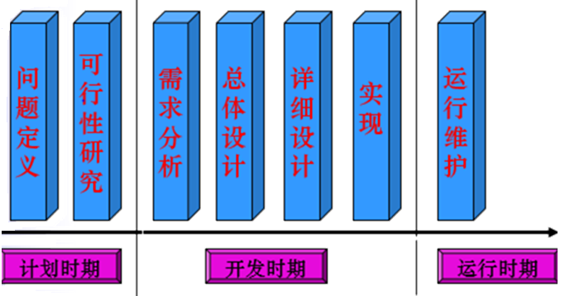
软件开发第一阶段
软件计划阶段是基本软件生命周期的第一阶段。

Slide 13
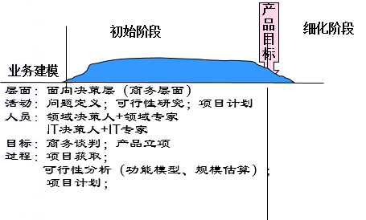
软件计划阶段的工作
里程碑

Slide 14
什么是业务建模
在需求工程中，需求的层次分为业务需求(商务层面)、用户需求(终端用户)和功能需求(设计层面)。
在RUP过程模型中的“初始阶段”，主要活动是建立“商业模型(Business Model)”，商业建模是针对整个企业的或企业部分业务的，也可称“企业建模”或“业务建模”。业务建模是分析软件要实行的部分在企业中的地位、关系和功能。
企业过程建模是人们为了了解企业经过抽象得到的，对于企业的某个或者某些方面的描述，企业业务流程建模是企业建模最重要的组成部分。

Slide 15
业务模型 VS. 软件模型
商业模型是对整个企业或企业部分的组织结构、工作流程、人员职责、基础数据的全面描述。
业务模型是“软件模型”的上一个层面，是商务层面使用的模型，也是理解和建立软件“需求模型”的基础。

Slide 16
业务建模 VS. 软件建模
业务建模是企业的顶层设计，业务建模有助于定义系统需求的边界。软件建模是软件的开发过程。
RUP过程模型中，由“初始”向“细化”阶段过渡时，使用两种模型，初始阶段是建立企业的业务过程模型，用业务用例模型表示；细化阶段是细化软件系统的功能需求，过渡到软件建模，用系统用例模型表示。
现在业务建模越来越受到重视，有助于改善软件需求的不完整性。

Slide 17
企业建模工具
企业建模有许多软件工具：
IDEF
Rational Rose
PowerDesigner
Enterprise Architect（EA，企业架构）
HappyCase

Slide 18
软件计划阶段的工作
问题定义的目的：弄清软件的性质、规模和限制条件，写出问题定义报告。
软件项目分为两种类型：委托式加工和开发市售产品
可行性研究：从技术、经济和法律角度弄清该软件是否值得开发，写出可行性分析报告。
项目计划：确定要开发之后，对项目进度、所需资源进行规划，写出项目开发计划书。

Slide 19
问题定义
弄清要计算机解决的问题根本所在（要解决的问题是什么？）
搞清新系统的作用域，以及项目所需的资源、工期和经费。
问题定义
工作目标
主要内容
问题定义报告
确定软件开发项目必须完成的目标 。其关键问题是：“要解决什么问题？”
问题的背景、总体要求与目标、类型范围、功能规模、实现目标的方案、开发的条件、环境要求等。
项目名称
使用方
问题的概括定义
项目的目标
项目的规模

Slide 20
问题定义
向用户调查研究的内容是：
系统目标、现行系统、其它系统、各种方案、数据元素、结构及算法。
分析员扼要地写出对问题的理解，整理出书面调查报告，并在用户和使用部门负责人的会议上认真讨论这份书面报告，澄清含糊不精的地方，改正理解不正确的地方，最后成文一份双方都满意的文档。
编写项目报告(定义报告、说明书、任务书),提交审查，并作为下一步工作可行性分析的依据。

Slide 21
案例——教师教学网络测评系统
某校在校生近5000人，每学期在期中都要进行一次对教师的教学质量测评，要求所有学生都要参加。以前测评的方式都是手工操作，由教务处发出书面问卷调查表，每个同学填写完成后交回到教务处。然后教务处再使用手工的方法对问卷进行统计汇总，最后得出学生对每一位教师的总体评价。这种方法一方面浪费了大量的财力、人力，另一方面统计繁琐且容易出错。
考虑到现在学校校园网已经建成，为节省开支，提高效率，学校决定委托计算机系开发一套基于校园的教师教学网络测评系统。

Slide 22
案例——教师教学网络测评系统
调查后，了解了该项目的一些背景资料与基本要求。系统要实现的要求是：
教师测评分两大部分，一是师德测评；二是教学质量测评。师德测评有4项指标，教学质量测评有14项指标。
所有学生在指定时间内在指定机房的计算机上完成对任课教师的测评打分，测评过程全部采用选择的方法，不需要输入任何信息。
所有的测评数据保存在学校中心服务器上，有较为严格的安全措施 。
系统能对所有的数据进行统计汇总，得出每一位教师的测评结果，并能进行排序、输出。
系统开发的大体费用在1.2万元左右，开发周期大约6个人月。

Slide 23
案例——教师教学网络测评系统
根据以上分析，形成如下的系统定义报告。
系统定义报告
用户单位：XX学校教务处 负责人：XXX
开发单位：XX学校计算机系 分析员：XXX
项目名称：基于校园网的教学质量测评系统
问题概述：教师教学质量测评每学期必须进行一次，原有的手工方法存在资源浪费、效率极低、结果不准确等问题。……(其它的相关说明)
项目目标：开发一个效率高且相对通用的教师教学网络测评系统。
项目规模：开发成本大约1.2万元，开发周期约6个人月。
可行性研究：建议进行一周，费用不超过500元。
……

Slide 24
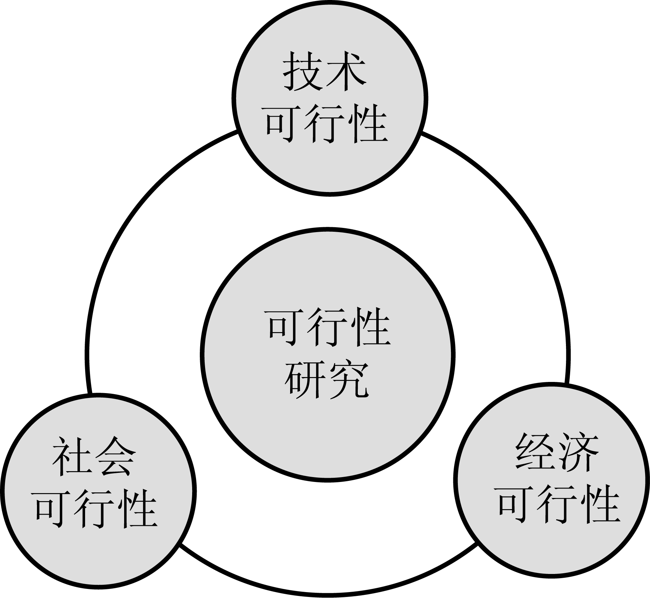
可行性研究的任务
可行性研究的目的不是解决问题，而是确定问题是否值得去解决。
可行性研究是为了确定项目能否用最小的代价在尽可能短的时间里进行开发。
可行性研究的任务：从技术、经济、法律三个方面研究计算机系统工程可能性，进一步分析和澄清问题的定义。
Notes:
技术可行性使用现有的技术能实现这个系统吗?
经济可行性这个系统的经济效益能超过它的开发成本吗?
操作可行性系统的操作方式在这个用户组织内行得通吗?
这一阶段决策的失误将会给开发工作带来灾难性的影响。

Slide 25
可行性研究的三个方面
一次性开发费用
购买硬件、软件费用
人员费用
人员培训
材料消耗
年运行费用
维护人员
购买硬件、软件升级
物资和杂项
收益估算
收益指系统投入而增加的收入或减少的成本。
对管理型软件，除一次性投资外一般会增大运行成本。其效益在于提高工作效率和准确性。
政府网站侧重于社会效益。
可行性研究的内容分类
技术可行性
社会可行性
经济可行性
分析利用现有的技术能否实现，能否解决系统中的技术难题，所开发的系统能否达到所要求的功能和性能，系统对技术人员的要求，现有的技术人员能否胜任，开发所需要的软件与硬件能否如期得到等。
主要考虑的是市场、政策与法律方面的问题，以及版权和用户接受度等方面的问题。
比如项目是否与现行的某些国家政策相背离，违反某些法律法规，不符合社会的伦理道德等。
分析成本与收益；短期效益与长远利益，要作出投资的估算和系统投入运行后可能获得的经济效益或可节约的费用估算。例如一次性开发费用、年运行费用，收益等。
Notes:
技术可行性研究：开发方案的选择性，导出系统的逻辑模型；选择问题的若干种主要解法，研究每一种解法的可行性，如果问题没有可行的解，建议停止系统开发；如果问题有可行的解，应该推荐一个较好的解决方案。
概括地说，就是要回答使用现有的技术资源是否能实现待开发的软件系统的问题。
其研究内容一般包括风险分析、资源分析和技术分析。
经济可行性研究：要对项目开发总成本与开发系统将带来的经济效益之间的差值进行度量，从经济的角度去判断是否值得为软件开发项目进行投资。
经济可行性研究也叫做成本效益分析。
简单地说，只有开发系统的总成本小于将来系统投入使用后会带来的总收益的软件开发项目才值得进行下去。
社会可行性研究：从政策、法律和制度等社会因素方面考虑项目开发的合理性和意义。

Slide 26
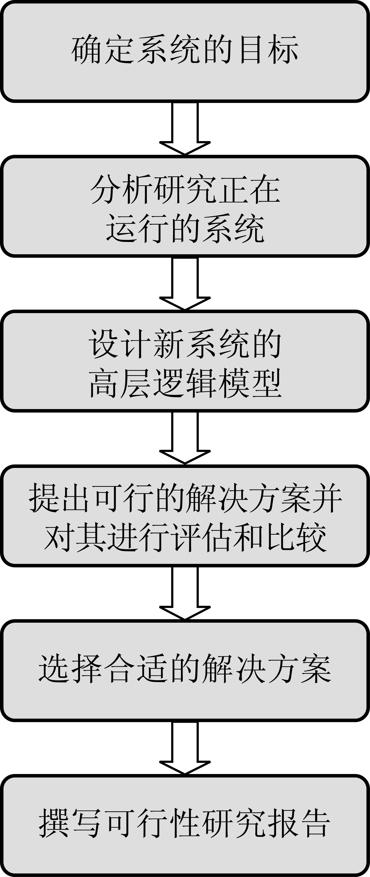

可行性研究的步骤
Notes:
重新检查系统定义报告中相关内容，明确对目标系统限制与约束；
研究目前正在使用的系统，找出其基本功能和所需要的基本信息，绘制系统流程图；
设想新系统高层逻辑模型；
重新定义问题；
导出各种实现方案并对方案进行评价；
推荐可行性方案；
估算规模、成本预算、做进度开发计划；
编写可行性研究报告和项目计划书。

Slide 27
可行性研究的步骤
1. 确定系统的目标
系统分析人员要详细地阅读各种相关资料，并对用户和市场进行调查，从而确认目标系统要完成的任务。
同时，还要明确进行项目开发时的一切限制和约束，以及可以使用的各种资源。

Slide 28
可行性研究的步骤
2. 分析研究正在运行的系统
对现有系统功能特点的充分了解是成功开发新系统的前提。
对现有系统的研究包括阅读和分析各种文档资料，观察系统的运行状况和实地操作系统，收集和分析用户对现有系统的意见等。
可以说，现有系统是开发目标系统时重要的信息来源。

Slide 29
可行性研究的步骤
3. 设计新系统的高层逻辑模型
一般来说，新系统应该完成现有系统的功能，并对现有系统中存在的问题进行改善或修复。
在分析研究了现有系统的基础上，就可以大体把握新系统的功能和结构，然后从较高层次上建立新系统的逻辑模型。
Notes:
可使用的工具有：系统流程图、数据流图、数据字典等结构化工具

Slide 30
可行性研究的步骤
4. 提出可行的解决方案并对其进行评估和比较
基于新系统的高层逻辑模型，系统分析人员可以从技术的角度提出多种解决方案，并从经济、社会和技术等多个方面对各种解决方案进行比较和评估。

Slide 31
可行性研究的步骤
5. 选择合适的解决方案
在上述研究的基础上，回答该软件产品是否能够解决存在的问题，是否能够带来预期的效果和价值的问题。
如果该软件开发项目没有必要性和可能性，则应立即停止，并给出详细的理由。
如果有开发该软件产品的必要性和可能性，那么应该从上述的多个解决方案中选取出最合适、最可行的解决方案，列举出选择该方案的原因，从经济可行性、社会可行性和技术可行性三个方面对该方案进行可行性研究。

Slide 32
可行性研究的步骤
6. 撰写可行性研究报告
可行性研究报告是可行性研究阶段的输出文档，应该包括的内容有项目背景、管理概要、候选方案、系统描述、经济可行性分析、社会可行性分析、技术可行性分析及可行性研究的结论等。

Slide 33
可行性研究的步骤
可行性研究的结论一般有三种：
可行：可以按计划进行软件项目的开发。
基本可行：需要解决某些存在的问题或者需要对现有的解决方案进行一些调整或改善后才能进行软件项目的开发。
不可行：待开发的软件项目不具有可行性，立即停止该软件项目。

Slide 34
可行性研究的步骤
上述可行性研究的步骤只是一个经过长期实践总结出来的框架。
在实际的使用过程中，它不是固定的，根据项目的性质、特点以及开发团队对业务领域的熟悉程度会有些变化。

Slide 35
案例——教师教学网络测评系统
管理人员
测评人员
在进行技术可行性分析时，要对现有系统绘制系统流程图SFD。
例如，教师教学网络测评系统流程图SFD。
身份验证
身份验证
测评设置
数据处理
测评结果
输入测评数据
测评
数据库
数据提交
Notes:
注意：系统流程图中所用的符号与程序设计语言中的程序流程图所用的符号类似。但系统流程图与程序流程图不同，系统流程图表达的是信息在系统中各个部件之间的流动情况，而程序流程图表达的是程序对信息进行加工处理的控制过程。

Slide 36
案例——教师教学网络测评系统
案例文档之二——可行性研究报告
1．引言
1.1编写目的
本报告分析了《教师教学网络测评系统》开发的可行性，请院领导审阅并对是否进行该系统的开发做出批示。
1.2项目背景
建议进行《教师教学网络测评系统》的开发。(背景介绍略)
我院计算机系具备进行该软件系统开发的能力并承担本软件系统的开发与维护工作。该软件系统由我院教务处使用。
……

Slide 37
可行性研究报告的编写提纲
GB 8567-88《 计算机软件产品开发文件编制指南 》
1 引言
1.1 编写目的
1.2 背景
1.3 定义
1.4 参考资料
2 可行性研究的前提
2.1 要求
2.2 目标
2.3 条件、假定和限制
2.4 进行可行性研究的方法
2.5 评价尺度

Slide 38
可行性研究报告的编写提纲
GB 8567-88《 计算机软件产品开发文件编制指南 》
3 对现有系统的分析
3.1 数据流程和处理流程
3.2 工作负荷
3.3 费用开支
3.4 人员
3.5 设备
3.6 局限性
4 所建议的系统
4.1 对所建议系统的说明
4.2 数据流程和处理流程
4.3 改进之处
4.4 影响
4.5 局限性
4.6 技术条件方面的可行性

Slide 39
可行性研究报告的编写提纲
GB 8567-88《 计算机软件产品开发文件编制指南 》
5 可选择的其它系统方案
5.1 可选择的其它系统1
5.2 可选择的其它系统2
......
6 投资及收益分析
6.1 支出
6.2 收益
6.3 收益/投资比
6.4 投资回收周期
6.5 敏感性分析
7 社会条件方面的可行性
7.1 法律方面的可行性
7.2 使用方面的可行性

Slide 40
编写项目开发计划
项目组成立的第一件事是编写《软件项目计划书》，在计划书中描述开发日程安排、资源需求、项目管理等各项情况的大体内容。
计划书主要向公司各相关人员发放，使他们大体了解该软件项目的情况。对于计划书的每个内容，都应有相应具体实施手册，这些手册是供项目组相关成员使用的。
编制项目开发计划的目的是用文件的形式，把对于在开发过程中各项工作的负责人员、开发进度、 所需经费预算、所需软、硬件条件等问题作出的安排记载下来，以便根据本计划开展和检查本项目的开发工作。编制内容要求如下：

Slide 41
项目计划书
高层管理人员
项目经理
人力资源
开发人员
资源计划
客户、最终用户
可复用的构件
开发环境
软件/硬件环境
软件规模
软件估算计划
工作量
采用任务分解技术对软件的规模与工作量进行估算，并将总的开发费用分配到开发的各个阶段中
软件
项目
计划
进度
成本
进度安排计划
进度安排要确定最终的软件交付日期，并在限定的日期内安排和分配工作量；或者在合理复用各种资源分配工作量的基础上确定最终交付日期。
其它专题计划
如质量保证计划、配置管理计划、里程碑及评审计划、测试计划等

Slide 42
UML语言概述
01
UML的定义
02
UML的5类图形
03
UML的组成
04
UML的应用案例

Slide 43
什么是UML
UML（Unified Modeling Language），统一建模语言
是一个通用的标准建模语言，是一种直观化、明确化、构建和文档化软件系统产物的通用可视化建模语言。
是一种面向对象技术的标准建模语言，它支持软件开发中从需求分析到测试的全过程。
是多种面向对象开发方法Booch、OMT、OOSE等优秀思想、成果、符号的统一体。是一种可视化的建模语言，而不是一门程序设计语言。
UML独立于软件开发过程，用户可以对任何适合的过程使用UML进行建模，如数据建模、业务建模、对象建模和组件建模。

Slide 44

为什么需要UML？
客户
系统分析员
UML模型
开发人员
其他人员
Notes:
建模是管理软件开发复杂性的有效手段，使用UML给出的需求规格、总体设计、概要设计、详细设计等的图形表示，有助于参加软件产品开发的各方更好的交流，沟通、讨论。由于软件的逻辑复杂、需求易变性，使得软件的开发、测试和维护活动很复杂，并且软件的发展使得软件成为市场竞争中的一个关键因素。因此，开发者需要更好的理解他们正在构建什么，建模可以提供有效的方法，并且不一定要影响开发速度。客户和业务用户始终希望软件能够按时交付，以能够像所期望的那样具有随需应变的功效。
通过软件建模，开发人员能够：
1）在提交额外的资源之前创建并交流软件设计。
2）从设计追溯到需求阶段，有助于确保构建正确的系统。
3）进行迭代开发，在开发中，模型和其他的更高层次的抽象推动了快速而频繁的变更。

Slide 45
UML的概述
面向对象的分析与设计（OOA&OOD）方法的发展在20世纪80年代末至90年代中出现了一个高潮，UML是这个高潮的产物。它不仅统一了Booch、Rumbaugh和Jacobson的表示方法，而且对其做了进一步的发展，并最终统一为大众所接受的标准建模语言。
公认的面向对象建模语言出现于20世纪70年代中期对象是问题域或实现域中某些事物的一个抽象。
1996年6月和10月分别发布了两个新的版本，即UML 0.9和UML 0.91，并将UM重新命名为UML（Unified Modeling Language）。UML的开发者倡议并成立了UML成员协会。
Notes:
模型是对现实世界中的物体或系统的简化或图形表示。例如，地球仪、建筑模型、工程中的设计图纸、机器零件的设计图纸等。所以，我们要用工程化的方法开发软件产品，自然就引入了软件模型的概念。UML可以用于对任何复杂的系统建模，主要还是对软件系统建模。
建模应用于复杂的系统构建中，有时候是物理模型，如飞机、汽车、房子等的按照一定比例制作的实物模型，有时候是商业金融模型、市场贸易模拟以及电子电路图。

Slide 46

UML的诞生
创始人 －－ Grady Booch
Grady （IBM fellow）因其在软件架构、软件工程和软件建模方面的杰出贡献而在国际上享有盛名。自 Rational 于1981年创建以来，他就一直担任 IBM Rational 的首席科学家。Grady 于 2003 年 3 月荣获IBM 名士（IBM fellow）的称号。 Booch方法的力量在于其丰富的符号体系，包括： . 类图（类结构－静态视图） . 对象图（对象结构－静态视图） . 状态转移图（类结构－动态视图） . 时态图（对象结构－动态视图） . 模块图（模块体系结构） . 进程图（进程体系结构） ……

Slide 47
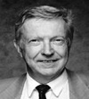
UML的诞生
创始人 －－ Ivar Jacobson
Ivar Jacobson 博士是 Objectory 方法的发明者，也是瑞典 Objectory AB 公司的创始人。Jacobson 博士是两本影响深远的畅销书的主要作者：《面向对象的软件工程―一种用例驱动方法》（1992年计算机语言生产力奖获得者）和 《对象的优势―采用对象技术的业务过程再工程》。 Jacobson将use case模型与其它五种系统模型关联： . 领域对象模型。use case模型根据领域来表示。 . 分析模型。use case模型通过分析来构造。 . 设计模型。use case模型通过设计来具体化。 . 实现模型。该模型依据具体化的设计来实现use case模型。 . 测试模型。用来测试具体化的use case模型。

Slide 48
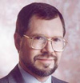
UML的诞生
创始人 －－ James Rumbaugh
James Rumbaugh 博士是享誉全球的软件开发方法学家。Jim 一直是引导 UML 未来开发的领袖，他提出了许多有关 UML 的概念。他与 Rational 的其他软件领袖一起工作在各个领域，比如 Rational 统一过程和实时开发方法学。自从 2003 年 IBM 收购了 Rational 之后，Jim 就一直致力于推动 IBM 建模工具的开发。 Rumbaugh的OMT方法将开发过程分为四个阶段： . 分析 . 系统设计 . 对象设计 . 实现

Slide 49
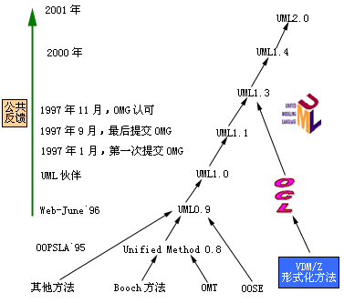
UML发展
2015年6月，OMG（Object Management Group，对象管理组织，www.omg.org）发布了UML 2.5
详见UML官网：http://www.omg.org/spec/UML/。

Slide 50
UML 1.x模型图
类图(Class Diagram)
对象图(Object Diagram)
构件图(Component Diagram)
配置图(Deployment Diagram)
用例图(Use Case Diagram）
活动图(Activity Diagram)
状态图(Statechart Diagram)
顺序图(Sequence Diagram)
协作图(Collaboration Diagram）

Slide 51
UML 2.x增改的图
增加了4种图：
包图（Package Diagram）
复合结构图（Composite Structure Diagram）
定时图（Timing Diagram）
交互概观图（Interaction Overview Diagram）
对两种图重新命名：
原来的协作图（Collaboration Diagram）改名为通讯图 （Communication Diagram）
原来的状态图（Statechart Diagram）改名为状态机图（State Machine Diagram）

Slide 52
UML 2.0支持14种图，有7种结构图和7种行为图。
结构图
（静态模型图）
类图
组织结构图
组件图
部署图
对象图
包图
外廓图
行为图
（动态模型图）
活动图
交互图
用例图
状态机图
顺序图
通信图
交互概况图
时序图

Slide 53
UML的组成
模型 是一个特定系统的完整描述。代表面向对象中的类、对象、接口、消息和关系等概念。UML中的模型元素包括事物和事物之间的联系，事物之间的关系能够把事物联系在一起，组成有意义的结构模型。
模型
视图 是表达系统的某一方面特征的UML建模元素的子集，视图并不是图，他是一个或多个图组成的对系统某个角度的抽象。
视图
图 是模型元素集的图形表示，通常是由弧（关系）和定点（其他模型元素）相互连接构成的。通常提供9种基本的图，把这几种图结合起来就可以描述系统的所有视图。
图

Slide 54
UML中的5类图形
UML适用于各种软件开发方法、软件生命周期的各个阶段 、各种应用领域以及各种开发工具。
UML由以下5类图来定义：
第1类：用例图
第2类：静态图（包括类图、对象图和包图）
第3类：行为图（包括状态图和活动图）
第4类：交互图（包括时序图和协作图）
第5类：实现图（包括组件图和配置图）
Notes:
作为一种建模语言，UML的定义包括UML语义和UML表示法两个部分。
（1）UML语义
指UML元素符号代表的含义，描述基于UML的精确元模型定义。元模型为UML的所有元素在语法和语义上提供了简单、一致和通用的定义性说明，使开发者能在语义上取得一致，消除了因人而异的表达方法所造成的影响。此外UML还支持对元模型的扩展定义。
（2）UML表示法
定义UML符号的表示法，为开发者或开发工具使用这些图形符号和文本语法为系统建模提供了标准。这些图形符号和文字所表达的是应用级的模型，在语义上它是UML元模型的实例。

Slide 55
UML中的5类图形
State
Diagrams
State
Diagrams
静态图
Use Case
Diagrams
类图/对象图
交互图
Use Case
Diagrams
State
Diagrams
Use Case
Diagrams
用例图
State
Diagrams
Use Case
Diagrams
包图
时序图
Scenario
Diagrams
State
Diagrams
Scenario
Diagrams
State
Diagrams
协作图
构件图
模型库
Scenario
Diagrams
Component
Diagrams
Scenario
Diagrams
Component
Diagrams
状态图
部署图
行为图
活动图
实现图
Notes:
在需求阶段，通过用例建模，描述用户感兴趣的系统功能。
在静态分析阶段，主要识别系统中的类及其关系，用UML类图来描述系统。
在动态分析阶段，尝试组织多个对象，并构思对象的交互与协作，以实现和检验用例的可行性，可以用UML动态模型来描述。
在测试阶段，不同的测试小组使用不同的UML图作为测试依据：单元测试使用类图和类规格说明；集成测试使用组件图和协作图；系统测试使用用例图来验证系统的行为；验收测试由用户进行，以验证系统测试的结果是否满足在分析阶段时确定的需求。

Slide 56
UML的图形
类型 | 用途 | 图形(Diagram)名称 | 作用
静 态 建 模 | 领 域 模 型 | 用例图(Use Case) | 描述系统参与者与领域问题的功能
 |  | 类图(Class) | 描述系统的逻辑结构，类、接口及它们的协作关系
 |  | 包图(Package ) | 描述类的复用组织—分组
 |  | 对象图(Object) | 描述类的实例在某时刻的关系
 | 系 统 模 型 | 构件图(Component) | 描述系统按构件组成上的关系
 |  | 配置图(Deployment) | 描述系统运行环境的配置情况
动 态 建 模 | 对 象 交 互 | 顺序图(Sequence) | 描述某些对象共同合作完成某项功能而按时间顺序进行的消息传递
 |  | 协作图(Collaboration) | 描述某些对象共同合作完成某项功能的依赖关系
 | 业 务 活 动 | 活动图(Activity) | 描述某个用例按事件流转所经历的的活动，即业务流程
 |  | 状态图(State chart) | 描述某个业务流程按事件流转所经历的状态，即状态机
UML的5类图形的作用如表所示

Slide 57
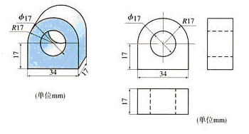

视图的作用
视图(view)是从某个特定角度观察客观物体所形成的投影图(projection)。一个视图只是反映物体的一个侧面，要想完整反映物体的全貌及结构，应从不同的方位得到不同的视图进行综合，这就是多视图的观点。
被观测物体
主视图
左视图
俯视图

Slide 58
UML的5种视图
用例视图
（Use Case View）
逻辑视图
（Logical View）
并发视图
（Concurrent View）
组件视图
（Component View）
配置视图
（Deployment View）
Notes:
用例视图（Use Case View），强调从用户的角度看到的或需要的系统功能，是参与者的外部用户所能观察到的系统的功能的模型图。由用例图组成。
逻辑视图（Logical View），展示系统的静态或结构组成及特征，也称为结构模型视图（Structural Model View）或静态视图（Static View）。 主要是设计类、包及系统的各种组织形式，显示系统内部的功能是怎样设计的。
静态结构是指组成系统的类、对象以及它们之间的关系等，由类图和对象图组成。
动态行为主要由时序图、协作图、状态图和活动图组成。
并发视图（Concurrent View）体现了系统的动态或行为特征，也称为行为模型视图（Behavior Model View）或动态视图（Dynamic View）。
组件视图（Component View）体现了系统实现的结构和行为特征，也称为实现模型视图（Implementation View)。由组件图构成，不同的代码模块形成不同的组件，组件之间按照一定的结构和依赖关系呈现，用类图、包图、对象图、顺序图、状态图和活动图来描述。
配置视图（Deployment View）体现了系统实现环境的结构和行为特征，也称为环境模型视图（EnvironmentModel View）或物理视图（Physical view）。描述物理系统的硬件拓扑结构和各种软件模块和构件结构。由部署图表示。

Slide 59
UML的5种视图
序号 | 视图名称 | 视图内容 | 图形元素 | 观察角度
1 | 用户模型视图 （用例视图） | 系统的功能和行为能力建模 | 用例图 | 用户、分析师、架构师，面向功能的划分
2 | 结构模型视图 （设计视图） | 指领域问题的静态结构（类、对象和关系）建模 | 类图、 对象图 | 设计师，面向结构的划分，找出类和接口，及其关系
3 | 行为模型视图 （进程视图） | 系统的动态或行为建模 | 活动图、状态图、交互图 | 设计师，面向线程、进程
4 | 实现模型视图 （实现视图） | 组件模型，系统的结构建模 | 组件图 | 设计师、架构师进行组件配置、发布的设计
5 | 环境模型视图 （实施视图） | 系统物理结构，组件与物理节点的配置、发布、交付、安装模型 | 部署图(实施图) | 软件运行环境、系统的拓扑结构、实施方案设计

Slide 60
UML的模型
面向对象方法在开发过程中会产生以下几种主要模型：用例模型、静态模型、动态模型和实现模型。
用例模型
用例模型从用户的角度描述系统需求，是所有开发活动的指南
静态模型
静态模型描述系统的元素及元素间的关系，主要描述类、接口、用例、协作、组件、结点等体现系统结构的事物
静态模型使用的图包括用例图、类图、包图、对象图、构件图、部署图
动态模型
动态模型描述系统随时间的推移发生的行为
用例模型定义了系统的用例、行为者及行为者与用例之间的交互行为
动态模型可以使用的UML图有状态图、顺序图、活动图、协作图
Notes:
实现模型
实现模型包括构件图和部署图
构件图显示代码本身的逻辑结构
部署图显示系统运行时的结构

Slide 61
UML的应用
UML的目标是以面向对象图的方式来描述任何类型的系统。其中最常用的是建立软件系统的模型，但它同样可以用于描述非软件领域的系统，如机械系统、企业机构或业务过程，以及处理复杂数据的信息系统、具有实时要求的工业系统或工业过程等。
UML模型可作为测试阶段的依据。系统通常需要经过单元测试、集成测试、系统测试和验收测试。不同的测试小组使用不同的UML图作为测试依据：单元测试使用类图和类规格说明；集成测试使用部件图和协作图；验收测试使用用例图来验证系统的行为。

Slide 62
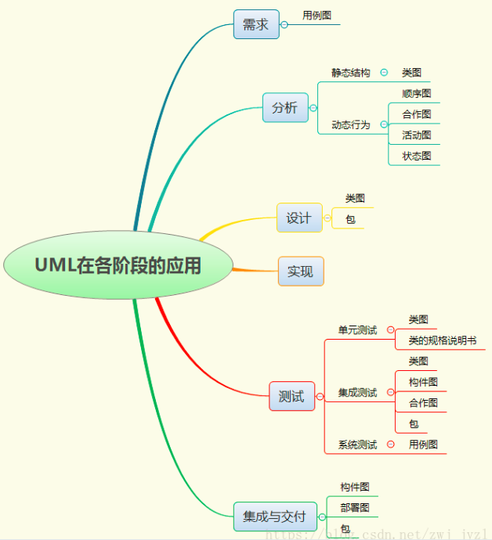

Slide 63
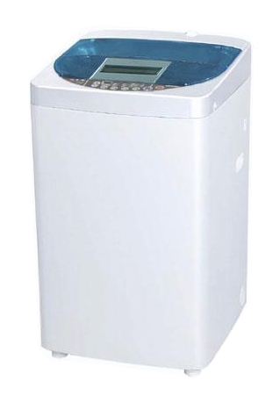
用UML图来描述一台洗衣机
一台洗衣机应该具备的属性：
品牌，比如海尔。
模式，比如全自动，半自动。
序列号，比如AS19980909
容量，比如5L
……
一台洗衣机操作包括：
装入衣物
装入洗衣粉
开、关电源
……
一台洗衣机的功能：浸泡，洗涤，漂洗，脱水
人使用洗衣机来洗衣服。

Slide 64
1. 类图
类(class)：一类或一组具有类似属性和共同行为的事物。
类图是类的可视化表达，展示了系统中类的静态结构，一个类图表达类的内部封装和外部关系；若干相关类图联系在一起构成的是模型，称类模型或逻辑模型。
品牌
模式
序列号
洗衣机类的图示
容量
类名
属性名
装入衣物
装入洗衣粉
操作名
开机
类的图示
关机
Notes:
建立类图的步骤
研究分析问题领域，确定系统需求。
发现对象和类，明确他们的含义和责任，确定属性和操作。
发现类之间的静态联系。（关联、泛化、聚合、组合、依赖）。
设计类和联系，调整和精化已得到的类之间的联系，解决命名冲突和功能重复问题。
绘制类图并编制相应的说明。

Slide 65
2. 对象图
对象图是类图的一种实例化。一张对象图表示的是与其对应的类图的一个具体实例，即系统在某一时期或者某一特定时刻可能存在的具体对象实例以及它们相互之间的具体关系。
例如：某台具体的洗衣机就是洗衣机类的一个对象。比如，小明家的海尔洗衣机。
对象名：类名
匿名对象

Slide 66
类图和对象图举例
下图中Student、Librarian和Book是图书管理系统中的三个类。
其中Book类中，包含三个属性（id、name、author），以及两个操作（getInfo和edit）。
属性和操作前面的加号表示属性或操作是公有（Public）的，如果是减号，则表示属性或操作是私有的（Private）。

Slide 67
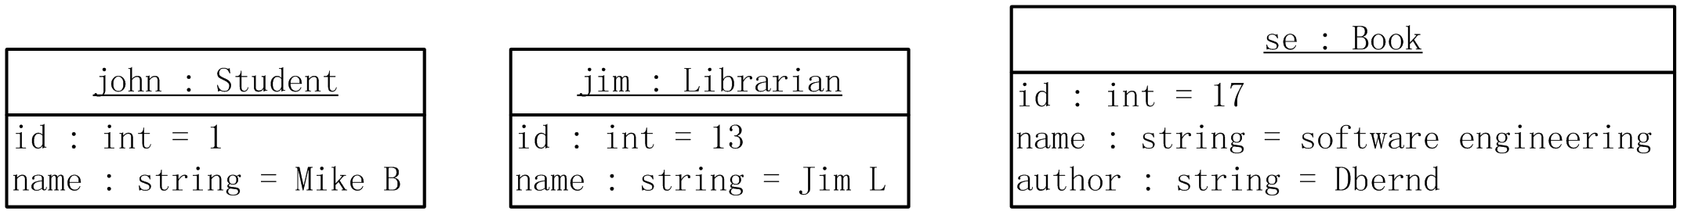
类图和对象图举例
下图是前面类图的对象图，图中包含john、jim和se三个对象，其中se对象是Book类的对象。因为Book类中包含三个属性，所以se对象中也对应地包含三个属性值。
Notes:
对象的属性类型表示属性的取值范围。
如果类定义时没有指明属性的类型，比如因为类型不是系统中已定义的基本类型，则对该属性的决策可以推迟到对象创建之时。
这样可以允许开发者在设计类时将注意力更多地放在系统功能的设计上，并在系统功能修订的时候，将细节变化的程度减少到最小。

Slide 68
3. 用例图
用例(use case)：从用户的观点对系统行为的描述。由用例（User Case）、操作者（Actor）以及它们的关系连线组成。
用例图用来从用户的观察角度收集系统需求。表达系统的外部事物（参与者）与系统的交互，它表达了系统的功能，即系统所提供的服务。
整个软件项目的开发可以采用Use Case 驱动的方式进行。
这个用例图描述了用户使用洗衣机洗衣服的功能
Notes:
一个Use Case图可以按照下列步骤建立
找出系统外部的活动者和外部系统，确定系统的边界和范围。
确定每一个活动者所期望的系统行为。
把这些系统命名为Use Case。
把一些公共的系统行为分解为一批新的Use Case,供其它的Use Case引用。把一些变更的行为分解为扩展的Use Case。
编制每一个Use Case的剧本(一系列步骤地描述，这些步骤构成了剧本)。
绘制Use Case 图。
区分主业物流和例外情况的事件流。可以把表达例外情况的事件流的Use Case画成一个单独的子Use Case图。
精化use Case图。解决Use Case间的重复与冲突问题，简化use Case中的对话序列。Use Case图可以有不同的层次，高层次的Use Case可以分解为若干个下属子系统中的Use Case。

Slide 69
用例图举例
用例是从用户角度描述系统的行为，使用椭圆表示，具有唯一的名称。
操作者使用人形符号表示，也具有唯一的名称；
操作者和用例之间使用带箭头的实线连接，由操作者指向用例。
图书销售系统用例图
Notes:
操作者之间可以存在泛化关系，类似的参与者可以组成一个层级结构。在网上书店的例子中，会员是游客的泛化，游客有浏览图书的用例，而会员不仅包含游客的全部用例，还具有自己特有的购买图书用例。

Slide 70
4. 包图
包是类的集合，采用包可以增强代码的复用性。
打包的实质是在磁盘上建立一个新目录，利用目录的树形结构可以有效组织和管理类的命名空间。
包图符号：

Slide 71
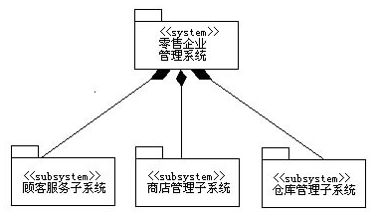
包图举例

Slide 72
5. 活动图
开始
初始化
活动图实质上是一种流程图，只不过表现的是从一个活动到另一个活动的控制流。活动图描述活动的序列，并且支持对带条件的行为和并发行为表达。
用于系统行为建模。在分析阶段用于理解业务流程，这是进一步用对象交互图细化行为模型的基础。
失败
条件判断
成功
同步
洗涤缸往返旋转15分钟
并发1
并发2
排掉脏水
结束
洗涤缸停止旋转
洗衣机洗衣活动图
Notes:
活动图着重描述活动和大的过程，它们可能与方法或成员函数及其活动序列相对应，也可能不对应。从这种意义上，它很像流程图，而不同之处是活动图显式支持并发活动和它们的同步。
活动图最大的不足之处是它们没有显式表示出哪个对象执行哪个活动以及它们之间的消息工作方式。你可以为每个活动标记上负责的对象，但那不会使对象之间的交互变得清晰（那就是你要使用交互图的时候了）。一种常能凑效的方法是，在为一个过程建模的早期，先画活动图来帮助你获得对整个过程的理解。然后你可以用交互图来帮助你将活动分配到类中。

Slide 73
6. 状态图
在任一给定的时刻，一个对象总是处于某一特定的状态。
状态图主要表现一个对象所经历的状态序列，引起状态或活动转移的事件，以及因状态或活动转移而伴随的动作。
起始状态
浸泡
洗衣机的状态图
洗涤
开始
漂洗
中间状态
脱水
结束
结束状态
Notes:
描述状态之间转换的图称为状态图，是对类描述的补充，由状态、转换、事件、活动和动作组成。通过状态图可以了解一个对象所能达到的所有状态，以及对象收到的事件对对象状态的影响。
状态中的事件分为调用事件、变化事件、时间事件和信号事件。
状态图由状态机扩展而来，用来描述对象对外部对象响应的历史状态序列，即描述对象所有可能的状态，以及哪些事件将导致状态的改变。
包括对象在各个不同状态间的跳转以及这些跳转的外部触发事件，即从状态到状态的控制流。
状态图侧重于描述某个对象的动态行为，是对象的生命周期模型。

Slide 74
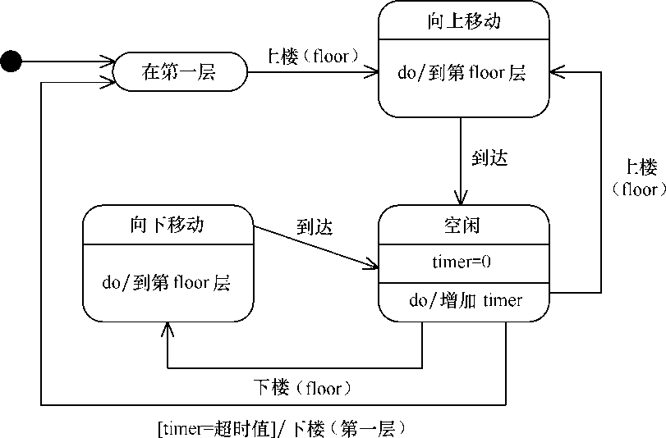
状态图举例
电梯的状态图

Slide 75
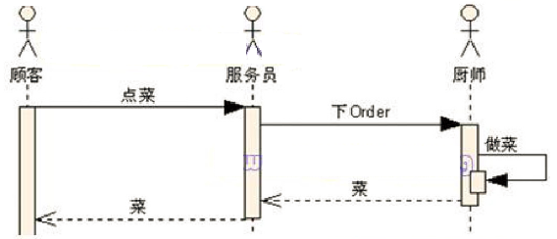
7. 时序图
对象
在一个运行的系统中，对象之间要发生交互，并且这些交互要经历一定的时间。
时序图又称顺序图，表达的是基于时间的动态交互。重点是完成某个行为的对象类和这些对象类之间所传递的消息的时间顺序。
: 活动者
发送的消息
自调用
返回的消息
Notes:
序列图的内容
在序列图中可以有对象和actor实例，以及说明它们如何交互的消息。序列图描述了在参与交互的对象中所发生的事件（从激活的角度来说明），以及这些对象如何通过相互发送消息进行通信。您可以为用例事件流的各种不同形式制作序列图。
什么时候使用
在你要分析一个用例中多个对象的行为时，就应该使用交互图。它们很有效地表示对象之间的合作，但并不那么适用于精确定义行为。
如果你想分析一个对象在多个用例中的行为，请使用状态转移图。如果你想分析交叉于多用例或多线程中的行为，考虑用活动图吧。

Slide 76
时序图实例
洗衣机的例子：
定时器(timer)
注水的进水管(water piper)
装衣服的洗涤缸(drum)

Slide 77
1浸泡定时
3储水
2注水
6.反复旋转洗涤
4停止注水
7.排脏水
5洗涤定时
8.停止洗涤
9.漂洗定时
11储水
10.注水
12.反复旋转洗涤
14.停止漂洗
13.排脏水
15.脱水定时
16.顺时针旋转
17.停止脱水

Slide 78
8. 协作图
协作图又称为通信图，通过对象之间的连接和它们相互发送的消息来显示参与交互的对象。
协作图与顺序图都是表现对象之间的交互和协作的，但侧重点不同：顺序图着重在交互的时间顺序上。协作图没有时间维度，着重在交互对象的空间链接上。
特点：紧凑
2: 自调用
1: 发送的消息
对象类
3: 返回的消息
: 活动者
Notes:
包含一组对象和以消息交换为纽带的关联，用于描述系统的行为是如何由系统的成分合作实现的。

Slide 79
协作图实例
1，5，9，15由定时器完成
2，4，10由定时器调用注水管完成
6，7，8，12，13，14，16，17由定时器调用洗衣缸完成
2，10由注水管调用洗衣缸完成
Notes:
协同图的建立步骤
确定交互的上下文。
找出参与交互的对象角色，把他们作为图形的节点安置在协同图中。
设置对象的初始性质。
说明对象之间的链接，首先给出对象之间的关联链接，然后给出其他链接。
从初始化交互的消息开始，在链接上安置相应消息。给出消息序号。注意用箭头的形势区别同步消息和异步消息。根据协作图是属于说明曾换是属于实例层，给出消息标签的内容，以及必要的构造型约束。
处理一些特殊情况，如循环、自调用、回调、多对象等。

Slide 80
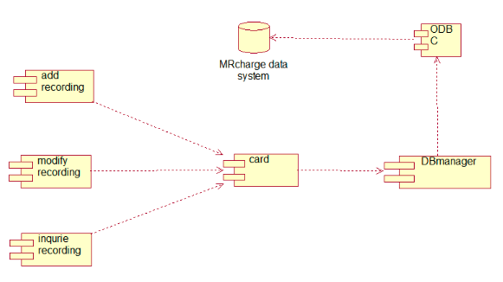
9. 构件图
构件图又称为组件图，是代码构件的物理结构，以及构件之间的依赖关系。在物理层面对系统结构及内容的直观描述，最接近于通常意义上的模块结构图。
机房收费系统的构件图
Notes:
构件又叫组件，可以代表从类到应用、系统中的任何事物，组件可以是一组接口、可以有实例。组件有配置组件、执行组件和工作产品组件三大类。
组件图根据系统的代码组件显示系统代码的物理结构。其中的组件可以是源代码组件、二进制组件或者可执行组件。
组件包含了其实现的一个或多个逻辑类信息，因此也就创建了从逻辑视图到组件视图的映射。
根据组件视图中组件之间的关系，可以轻易地看出当某一个组件发生变化时，哪些组件会受到影响。

Slide 81
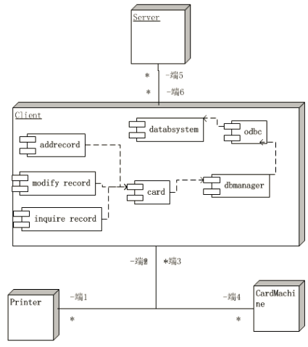
10. 部署图
部署图（也称配置图、布局图），用于显示基于计算机系统软硬件的物理结构。
从部署图中，可以了解到软件和硬件组件之间的物理关系以及处理节点的组件分布情况。
使用部署图可以显示运行时系统的结构，还传达构成应用程序的硬件和软件元素的配置和部署方式。
部署图和构件图都是对系统实现的描述，两者一起使用，效果更明显。一个系统模型只有一个部署图。

Slide 82
一个软件系统的案例
新闻发布系统（CMS）
该系统需求非常简单，大致可做如下描述：
这个系统主要用来发布新闻，管理员只需要一个，登录后可以在后台发布新闻。任何人可以浏览新闻，浏览者可以注册成为系统会员，注册后可对新闻进行评论。管理员在后台可以对新闻、评论、注册会员进行管理，如修改、删除等。
对以上系统采用RUP模型进行开发。

Slide 83
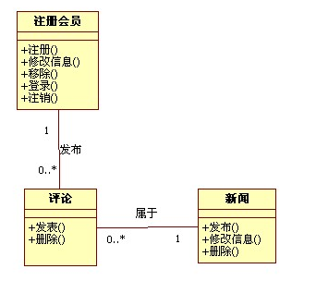
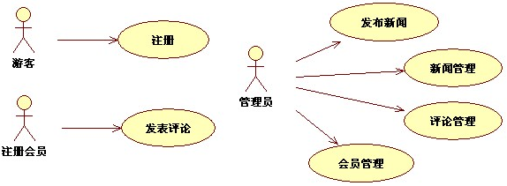
与用户进行访谈，并且做好记录，了解用户的业务流程。
在访谈过程中，抽象出系统的“词汇”，画出领域类图。
画出业务用例图，用来与用户沟通”系统应该实现什么样的业务”。

Slide 84
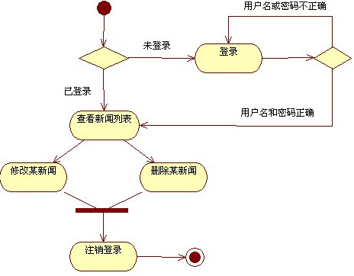
完成了业务用例图后，我们要为每一个业务用例绘制一幅活动图。活动图描述了这个业务用例中，用户可能会进行的操作序列。活动图有个很重要的使命：从业务用例分析出系统用例。
例如，下面是“新闻管理”的活动图：

Slide 85
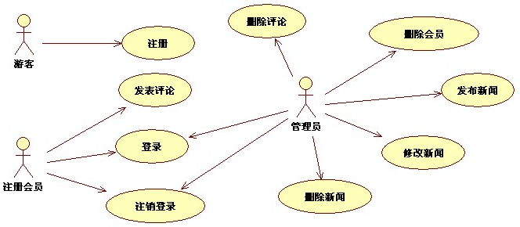
将每个业务用例都绘制出相应的活动图，再将其中的“活动”整合，就得出所有备选系统用例。
找出所有的备选系统用例后，我们要对他们进行合并和筛选。合并就是将相同的用例合并成一个，筛选就是将不符合系统用例条件的备选用例去掉。一个系统用例应该是实际使用系统的用户所进行的一个操作。

Slide 86
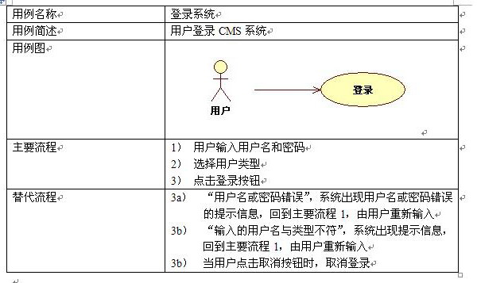
得出系统用例图后，我们应该对每一个系统用例给出用例规约。关于用例规约，没有一个通用的格式，大家可以按照习惯的格式进行编写。对用例规约唯一的要求就是“清晰易懂”。
下面给出“登录”这个系统用例的一个规约：

Slide 87
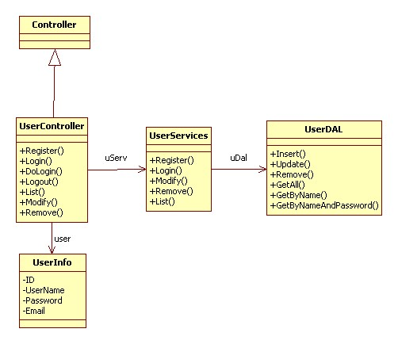
在设计阶段，需要绘制实现类图和包图。同时还涉及到组件图，时序图，协作图等。
实现类图和领域类图不一样，它描述的是真正系统的静态结构，是和最后的代码完全一致的。因此，它和平台关系密切，必须准确给出系统中的实体类、控制类、界面类、接口等元素以及其中的关系。

Slide 88
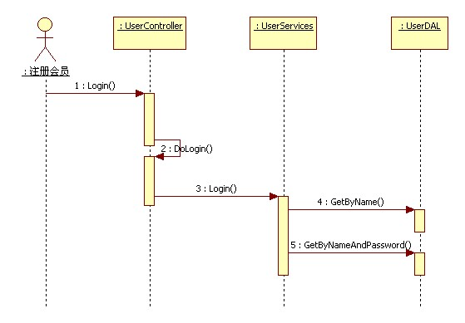
有了静态结构，我们还要给出动态结构，这样，才能看清系统间的类是如何交互的，从而有效帮助程序员进行编码工作。
时序图在实际中是很多的，几乎每个类方法都配有相应的时序图

Slide 89
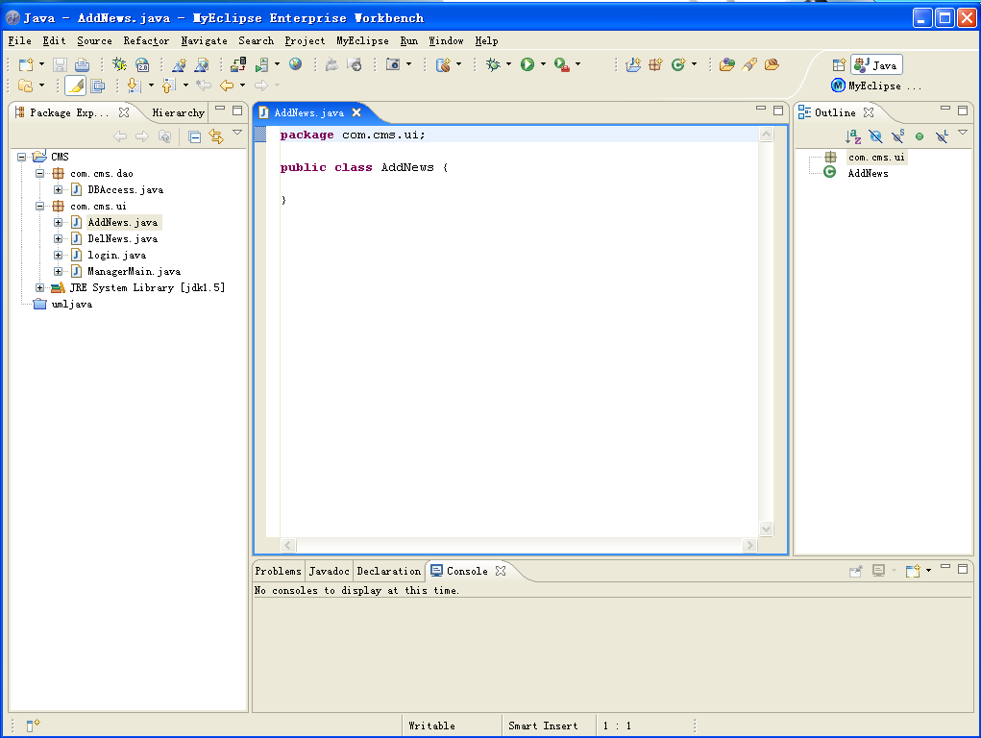

Slide 90
编写缺陷报告、测试报告……
经过测试的软件，可以交付用户使用了，在使用过程中，要不断进行维护。

Slide 91
项目介绍
项目名：中国赛艇协会网上报名系统
项目期限：2019年12月底前交付
项目背景：一直没有一款网上报名系统，全依赖人工管理，各省队参赛报名以Excel文件提交给赛艇协会，由工作人员整理报名信息。
用户基本要求概述：开发一个网上报名系统，用于各省对运动员参赛报名，以及中国赛艇协会发布赛事信息和统计整理报名信息。该系统可以用来代替目前中国赛艇协会人工管理的日常工作，提高办公自动化水平，减少人力成本，提高办公效率。
进一步的要求需要再访谈。

Slide 92
本课小结
软件计划阶段的工作
业务建模
问题定义
可行性研究、项目计划
UML语言概述
UML的定义和组成
UML的5类图形
UML的应用

Slide 93

课后作业
学习相关技术
学习慕课视频
学习相关软件如Axure、GitHub、Rational Rose、Viso、StarUML等
完善项目开发计划
完成学堂云中第1章、第4章和第5章的测试题。

